Slide 1
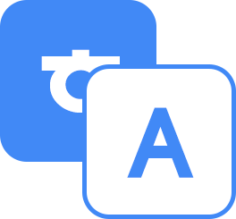
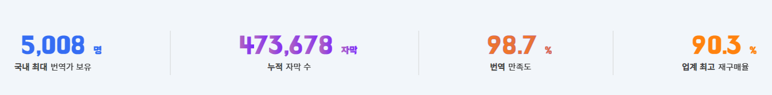
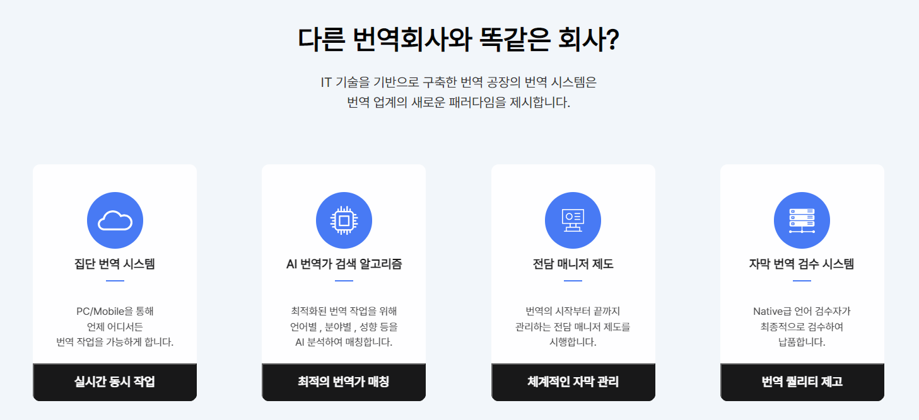
번역공장
언어 종류 롤링
영어
일본어
중국어
독일어
스페인어
.
.
번역공장에서는
______어 번역도 3,400원 부터!
#빠르다
#정확하다
#다국어번역
#저렴하다
무료체험하러 가기
번역공장을 선택하는 이유
세계의 언어로 한국을 소개하는 K-크리에이터
전 세계 70억 명에게 당신을 알려보세요
국내 최대 번역가 보유
24시간 내 작업 완료
웹툰 자막 당 500원
소설 글자 당 20원
유튜브 영상 1분에 3,400원
철저한 검증을 통해 확인된 국내,외 번역가(Crew)들을 보유
번역가 Big Data 분석을 통해 최적의 전문가가 번역해 드립니다
실시간 동시 작업인
집단 번역 시스템으로
빠르게 번역됩니다
저렴한 금액과 다양한 혜택으로
부담 없는 가격의 번역을 제공합니다

Slide 2

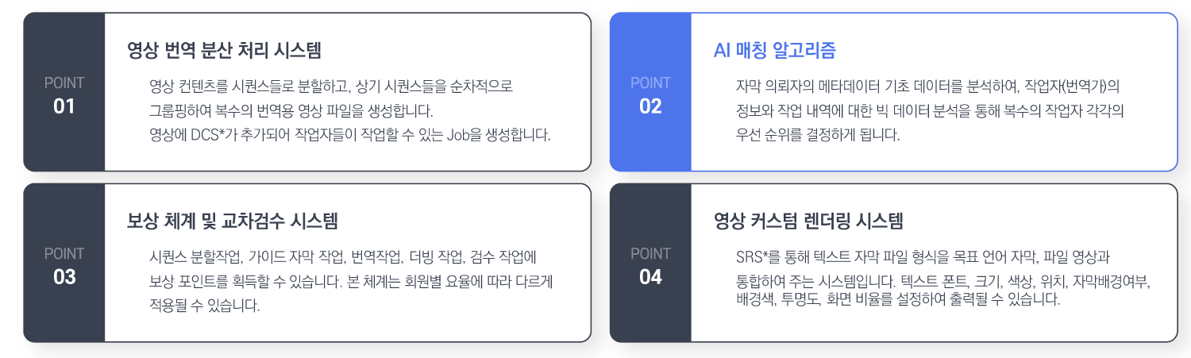
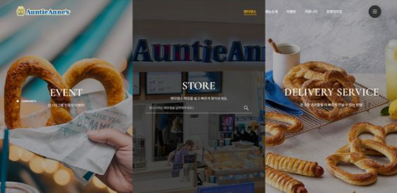
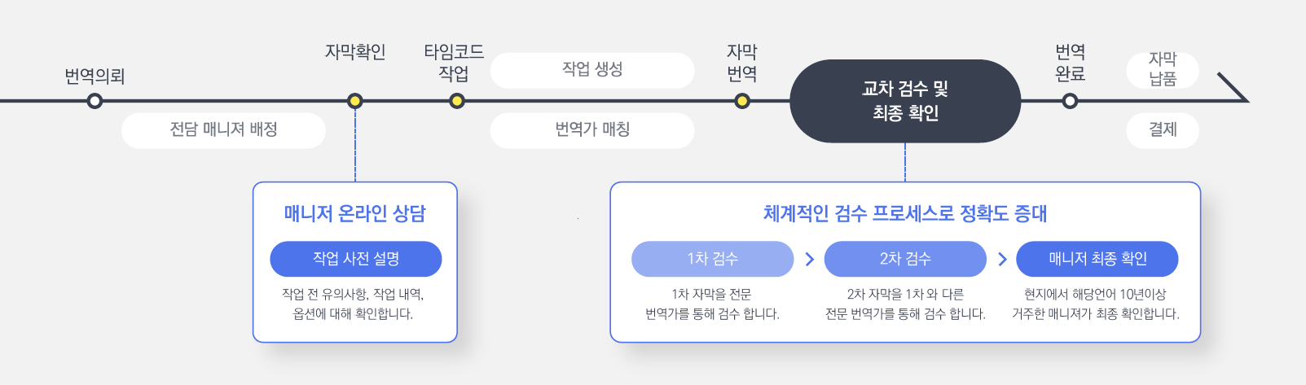
특허기술 보유한 번역회사, 번역공장
혁신적인 기능과 최적화된 영상 번역 시스템
유튜브/웹툰/영화/드라마/소설
#저렴하게#빠르게#정확하게
유튜브 영상 자막 번역
웹툰 / 소설 번역
영화/드라마 번역
국내 최저가 1분 3,400원
웹툰 자막당 500원
문서 글자당 ２０원
별도 문의 필요
번역공장에서는 이렇게 번역됩니다
＃20개국언어 ＃체계적인 번역 프로세스

Slide 3
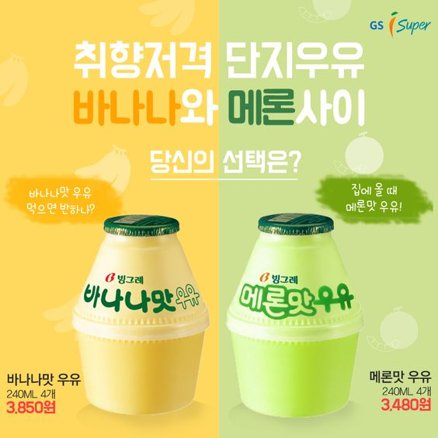
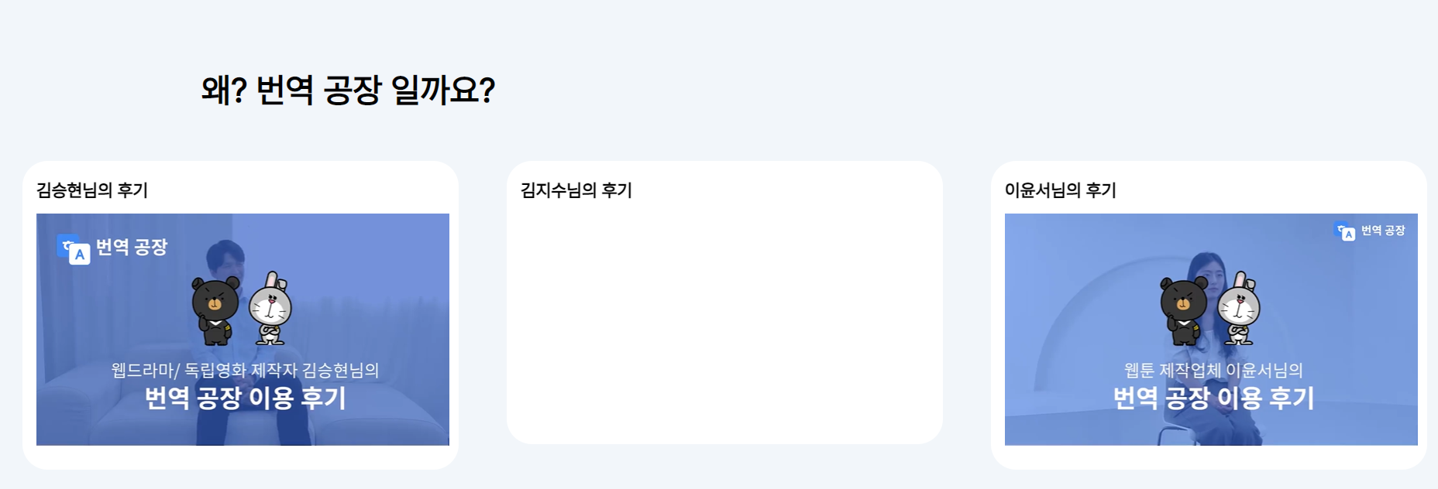
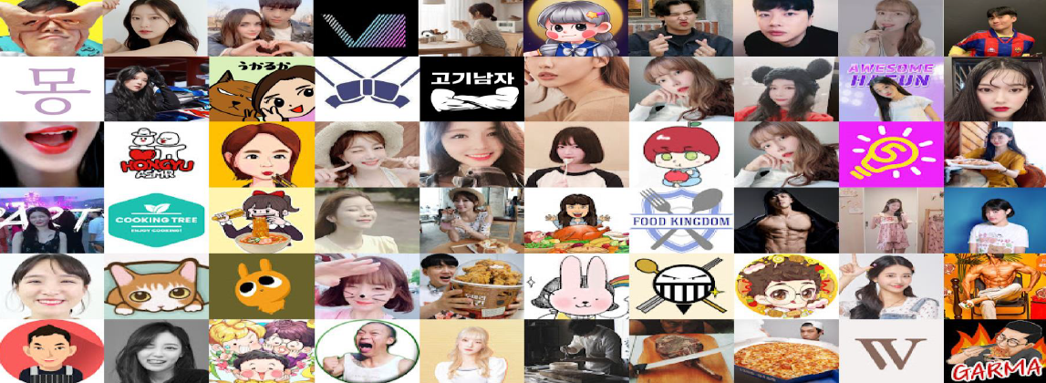
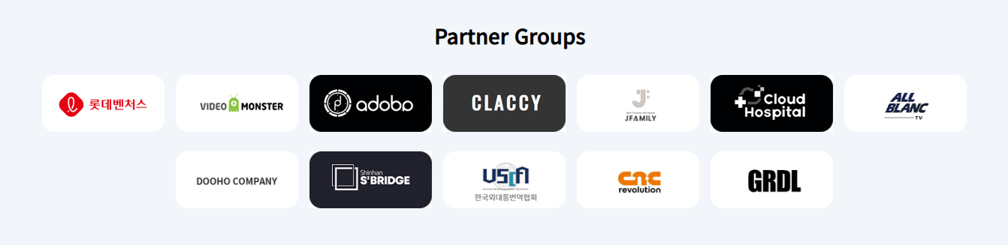
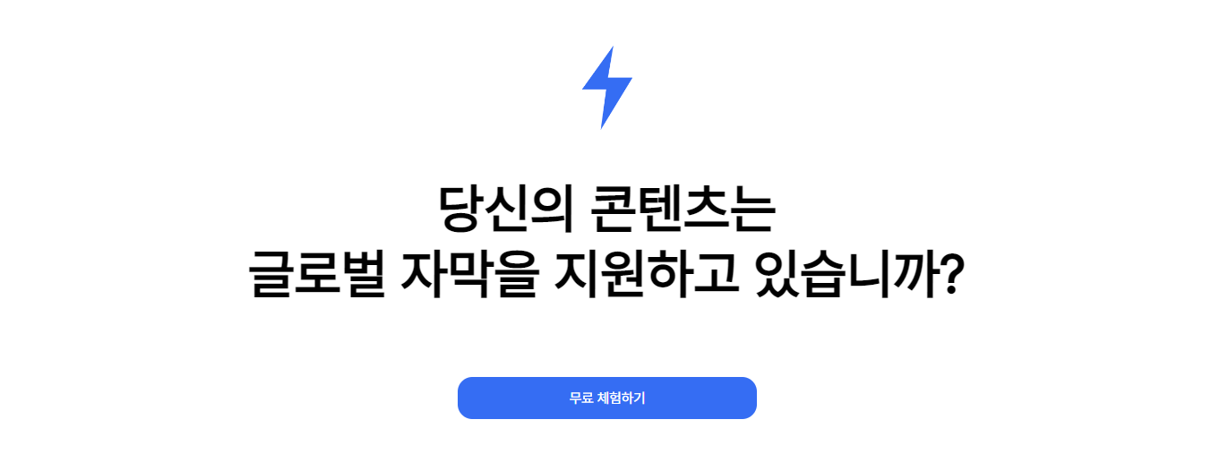
단 건 번역 서비스
정기구독 서비스
단 건으로 번역이 필요한 경우
지속적인 컨텐츠 업로드로
번역이 꾸준히 필요한 경우
프로젝트 별로 결제
원하는 옵션으로 주문 가능
단 건 번역 보다
10~15% 할인 가격으로
월 정기 결제
지원 언어
지원 언어
20개국어 가능
영어 일본어 중국어 가능
단 건 번역 신청하기
정기구독 신청하기
영상 외에 텍스트나 이미지로 구성된 후기 ＋ 크리에이터들의 후기가 롤링될 수 있도록하여
많은 이들이 선택한 브랜드임을 전달

